Slide 1
Ежегодный доклад Общественной палаты Наро-Фоминского городского округа Cовету Депутатов Наро-Фоминского городского округа 15.02.2021г.

Slide 2
Общественная палата Наро-Фоминского городского округа является независимым коллегиальным органом, осуществляющим свою деятельность на общественных началах и создана для:
осуществления общественного контроля за деятельностью органов местного самоуправления в соответствии с законодательством РФ и Московской области;
обеспечения взаимодействия граждан, проживающих на территории Наро-Фоминского городского округа с органами местного самоуправления;
учета общественно значимых законных интересов граждан, защиты их прав и свобод при формировании и реализации муниципальной политики в сфере соблюдения прав граждан;
защиты законных прав общественных объединений, иных некоммерческих организаций граждан, осуществляющих свою деятельность не территории муниципального образования и зарегистрированных в установленном порядке на территории городского округа.

Slide 3
Состав Общественной палаты
Наро-Фоминского городского округа
Председатель ОП – Куимов Игорь Евгеньевич
Заместители Председателя ОП:
Тертышная Светлана Петровна – заместитель председателя по организации экспертной деятельности;
Агулов Владимир Федорович – заместитель председателя по мониторингу развития институтов
гражданского общества
Мамаева Наталья Ивановна – заместитель председателя по этике и регламенту
Ответственный секретарь ОП – Абрамова Нина Михайловна
45 членов Общественной палаты
33 консультанта-эксперта
10 профильных комиссий
3 межкомиссионые рабочие группы

Slide 4
Работа в рамках национальных проектов .
НАЦ. ПРОЕКТЫ
КОМИССИИ
ДЕМОГРАФИЯ;
ЗДРАВООХРАНЕНИЕ;
ОБРАЗОВАНИЕ
Комиссия по образованию, работа с СО НКО, поддержке семьи и детства Председатель - Подоплелова Светлана Викторовна Комиссия по здравоохранению, социальной политике и качеству жизни граждан Председатель - Прибылова Елена Владимировна Комиссия по миграционной политике, межнациональным и межконфессиональным отношениям Председатель - Межберг Александр Юрьевич Комиссия по открытости власти, общественному контролю, территориальному развитию и местному самоуправлению Председатель - Беляева Людмила Юрьевна
ТУРИЗМ И ИНДУСТРИЯ
ГОСТЕПРИИМСТВА;
КУЛЬТУРА
Комиссия по развитию культуры и туризма, сохранению историко-культурного наследия и архитектурному облику городов Председатель – Тихонова Ольга Павловна Комиссия по развитию спорта, формированию здорового образа жизни, патриотическому воспитанию, добровольчеству и работе с молодежью Председатель – Чуприна Олег Витальевич

Slide 5
Работа в рамках национальных проектов .
НАЦ. ПРОЕКТЫ
КОМИССИИ
ЭКОЛОГИЯ
Комиссия по экологии и природопользованию (сохранению лесов) Председатель Жаров Андрей Юрьевич
БЕЗОПАСНЫЕ
КАЧЕСТВЕННЫЕ ДОРОГИ;
КОМПЛЕКСНЫЙ ПЛАН
МОДЕРНИЗАЦИИ И РАСШИРЕНИЯ
МАГИСТРАЛЬНОЙ ИНФРАСТРУКТУРЫ
Комиссия по дорожному хозяйству и транспорту Председатель Карпушев Дмитрий Николаевич
ЖИЛЬЁ И ГОРОДСКАЯ СРЕДА
Комиссия по ЖКХ, строительству и контролю за качеством работы управляющих компаний Председатель Борисенко Сергей Васильевич
МАЛОЕ И СРЕДНЕЕ
ПРЕДПРИНИМАТЕЛЬСТВО;
ЦИФРОВАЯ ЭКОНОМИКА;
ПРОИЗВОДИТЕЛЬ­НОСТЬ ТРУДА
МЕЖДУНАРОДНАЯ КООПЕРАЦИЯ
И ЭКСПОРТ
Комиссия по экономике, предпринимательству и развитию агропромышленного комплекса и сельских территорий Председатель Степаненко Игорь Николаевич

Slide 6
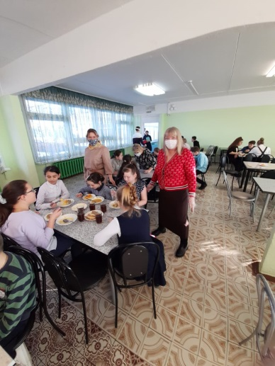
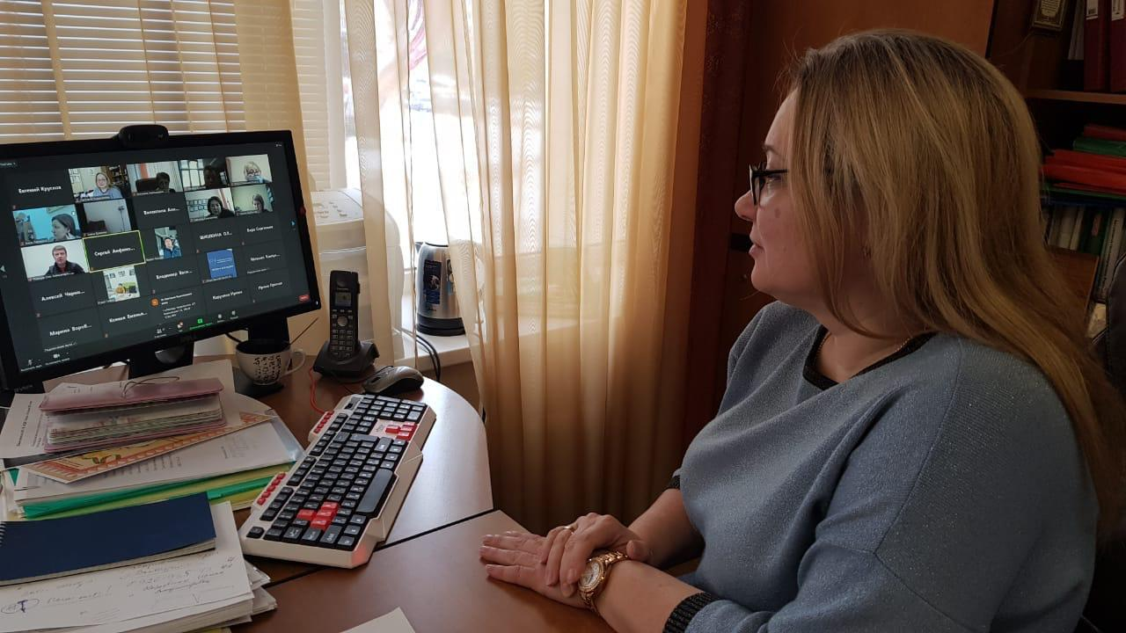
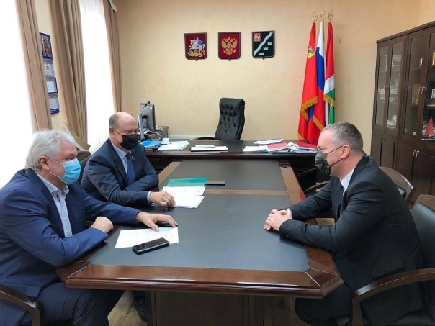
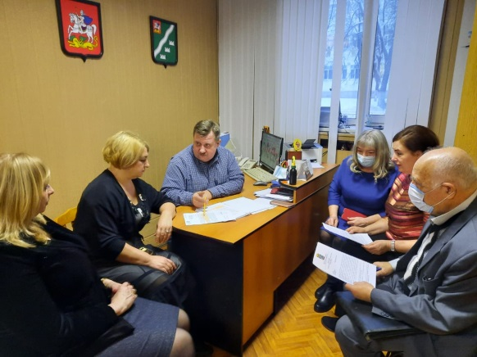
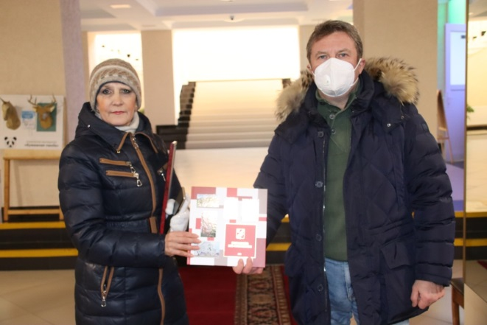
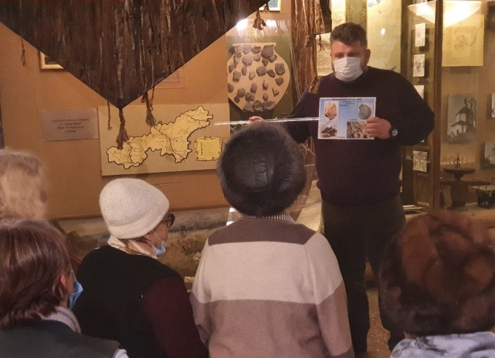
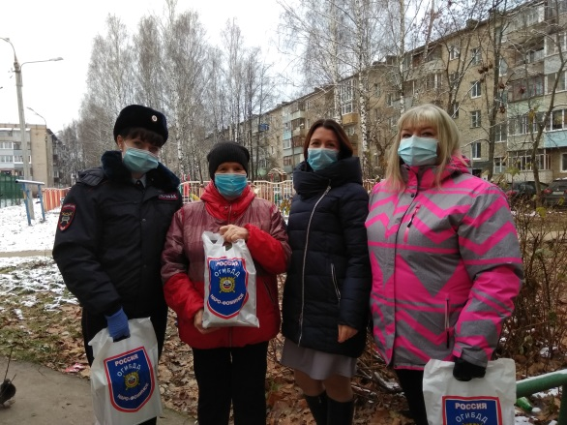
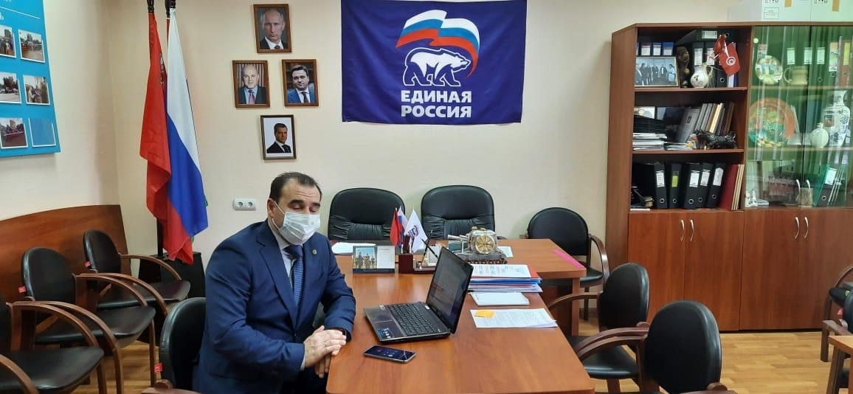
Работа в рамках национальных проектов
Демография

Slide 7
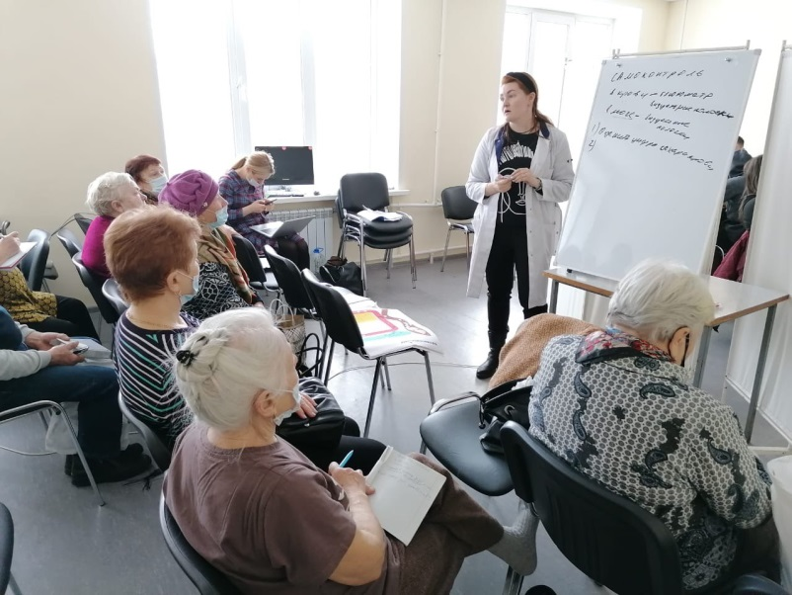
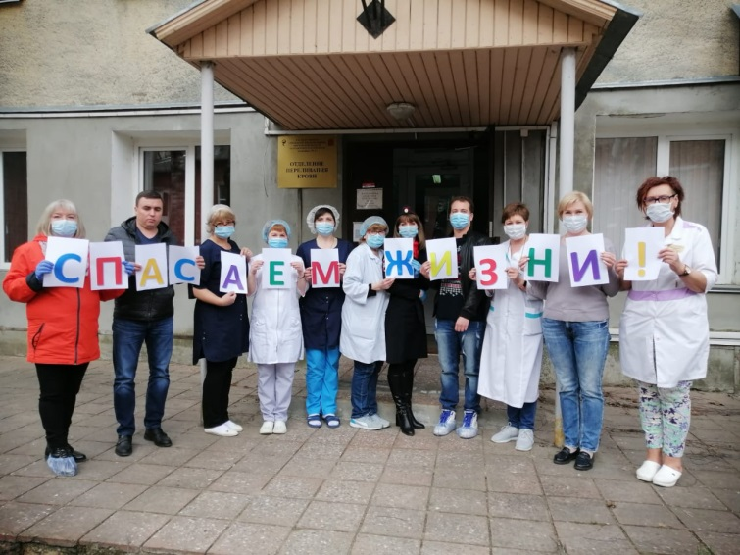
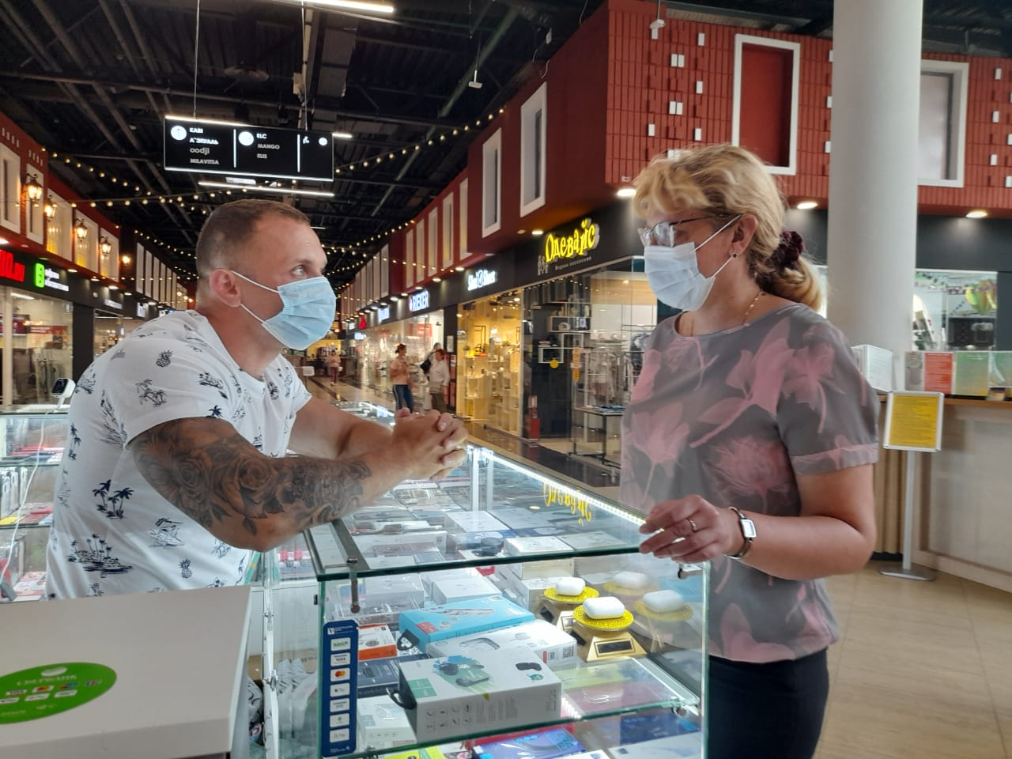
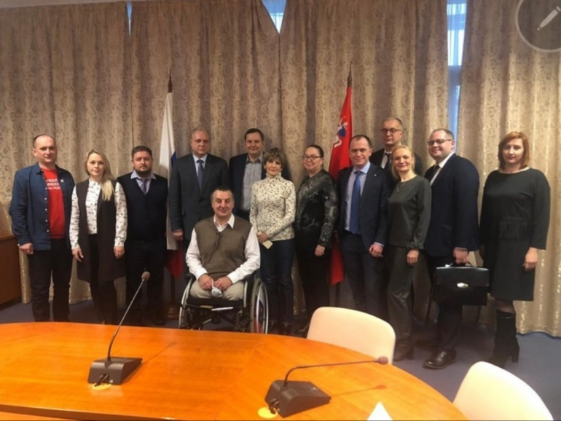
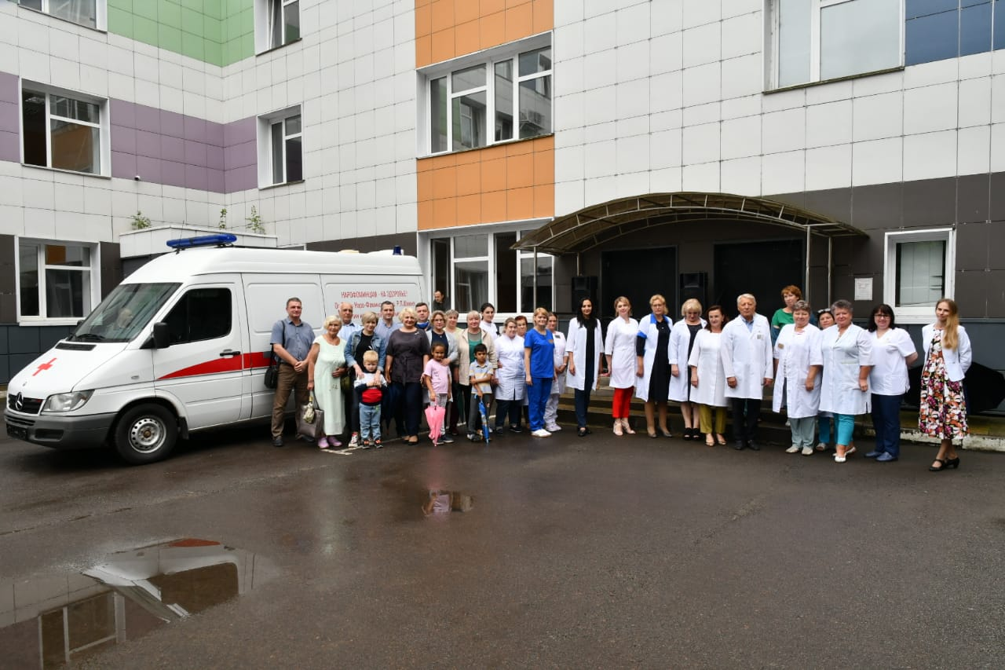
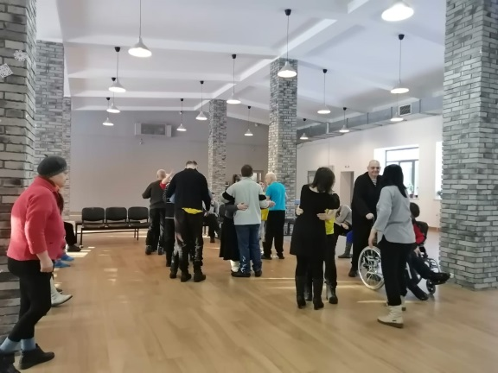
Здравоохранение

Slide 8
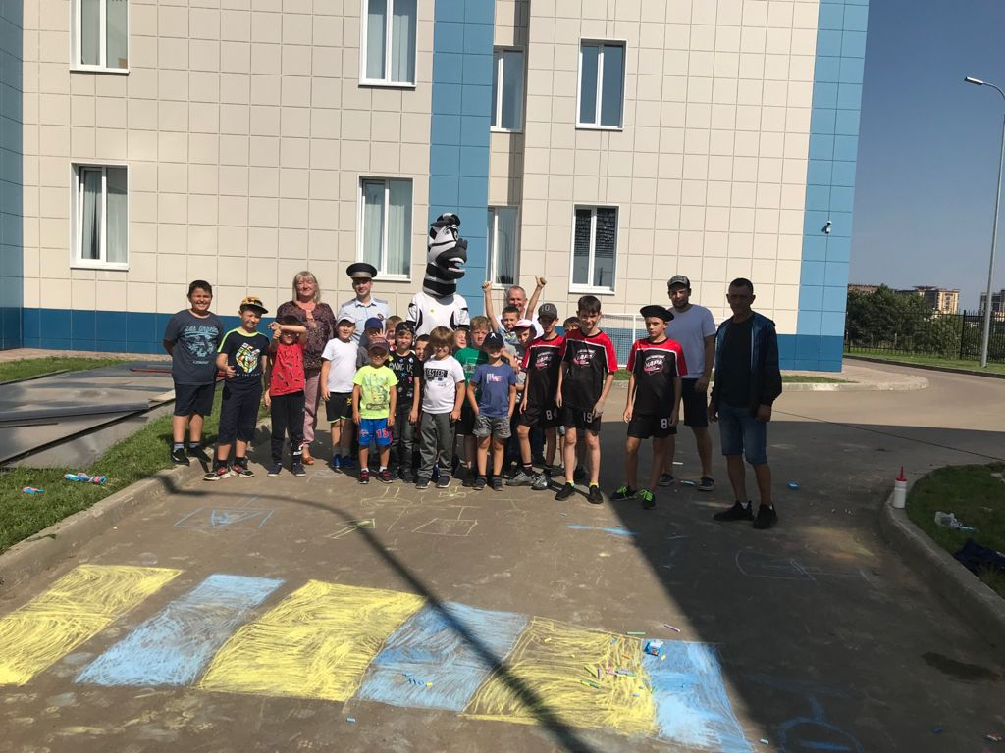
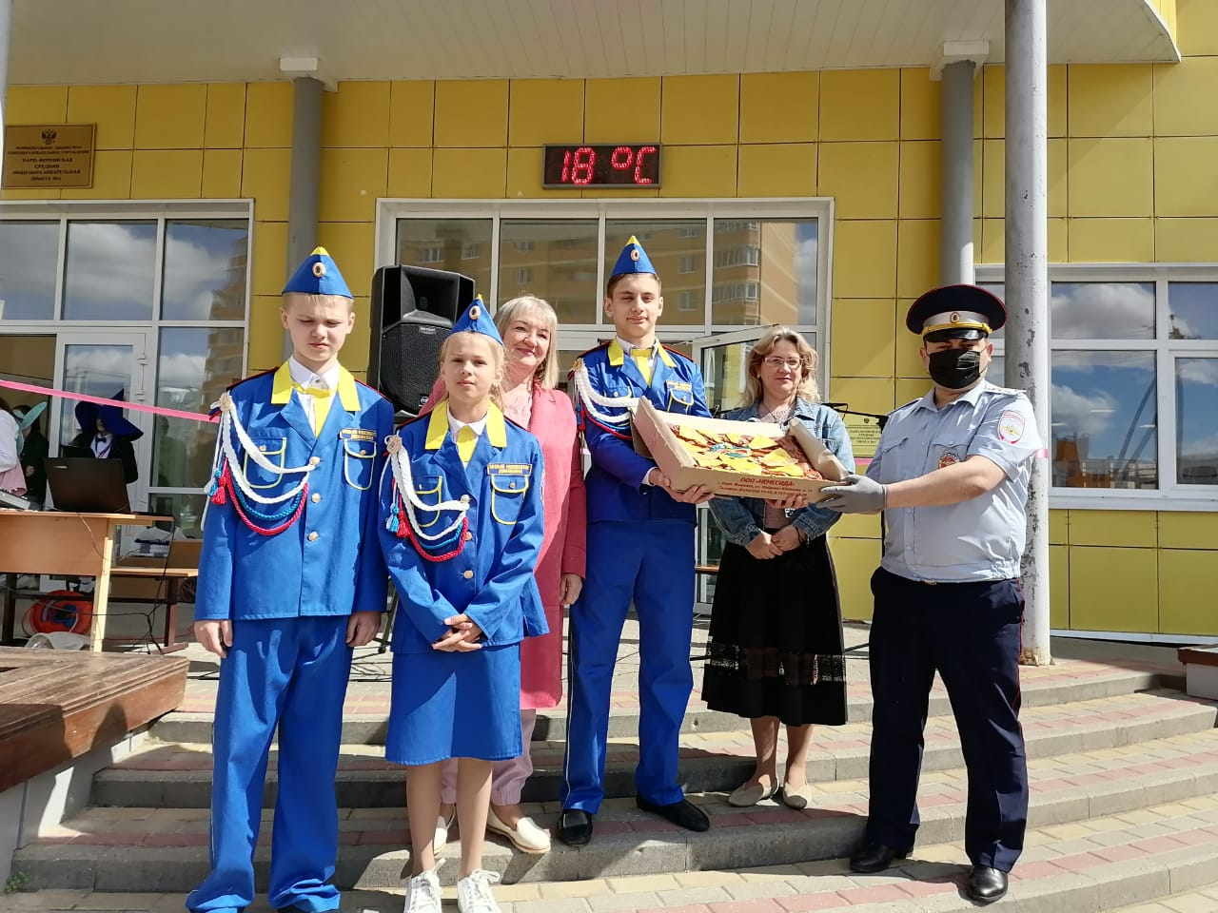
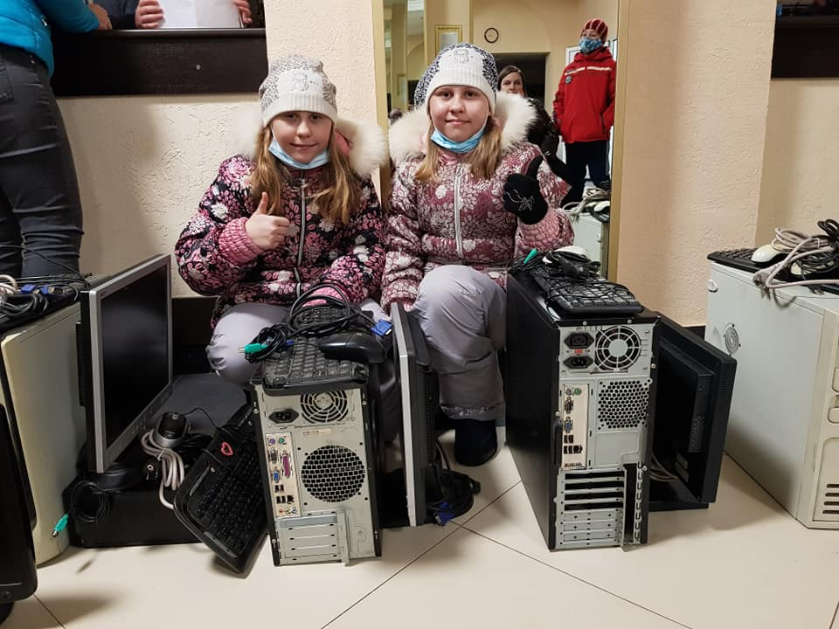
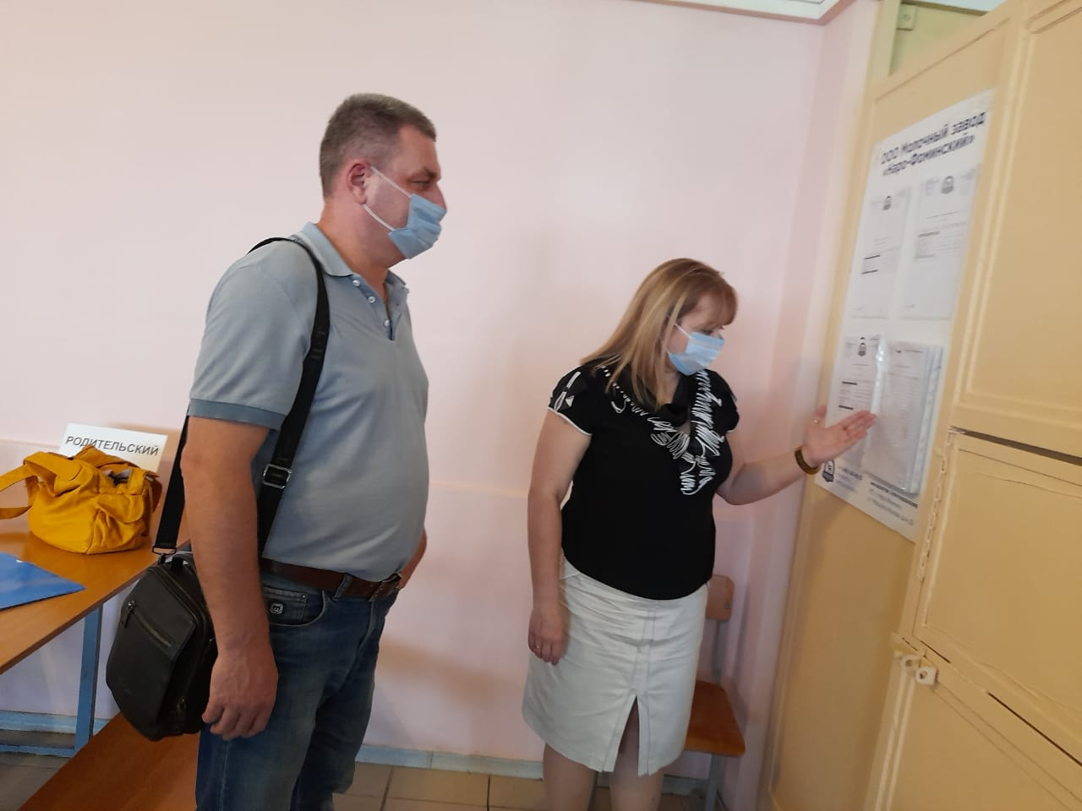
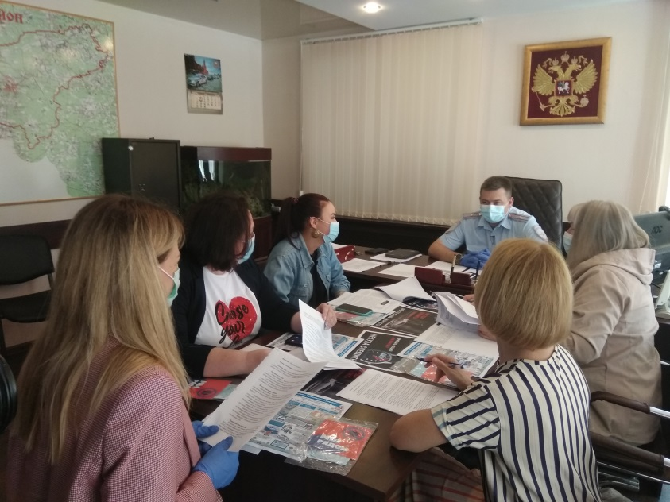
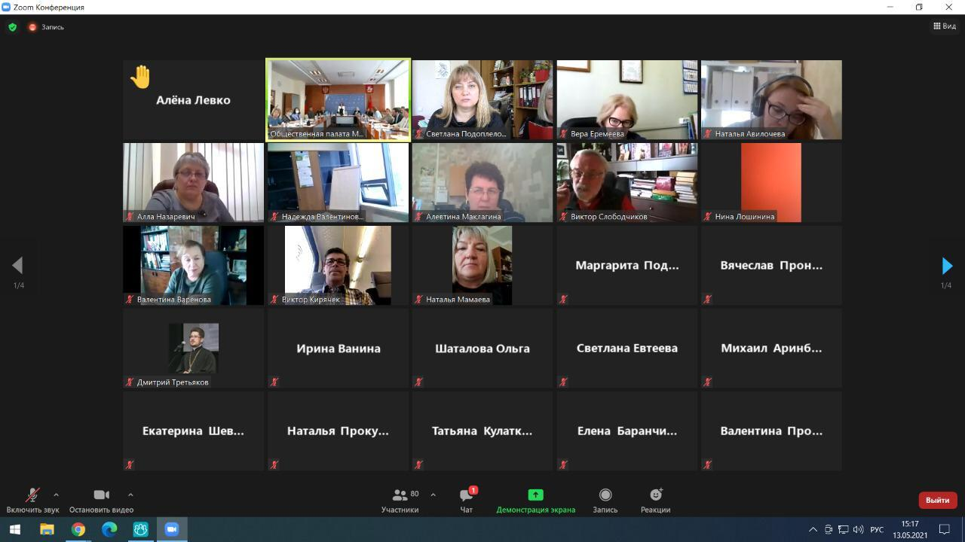
Образование

Slide 9
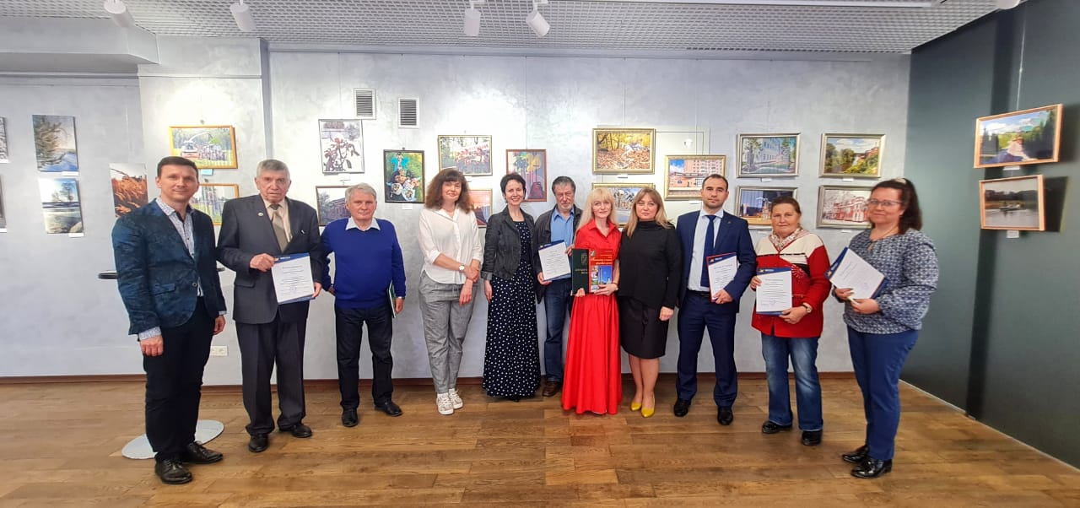
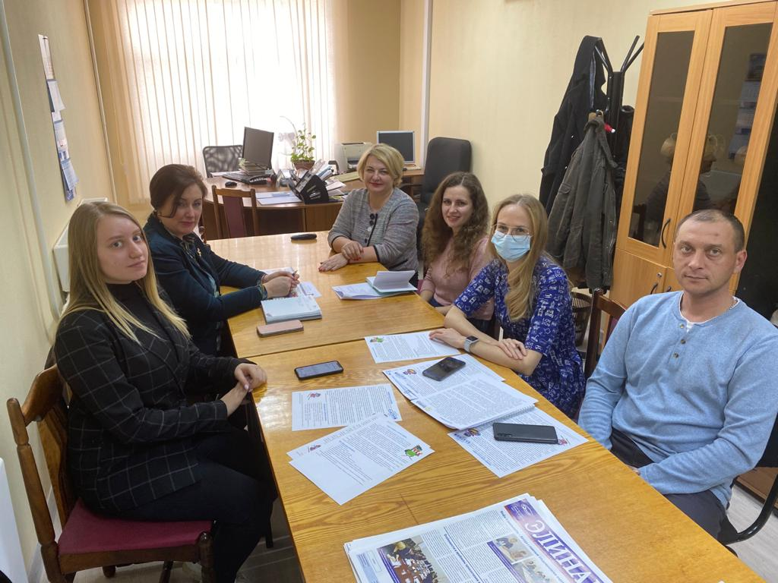
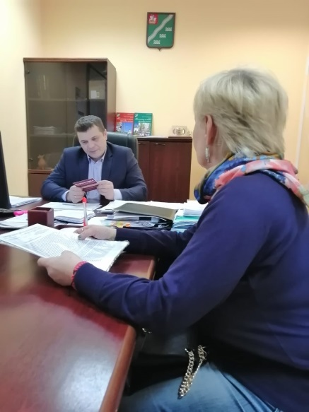
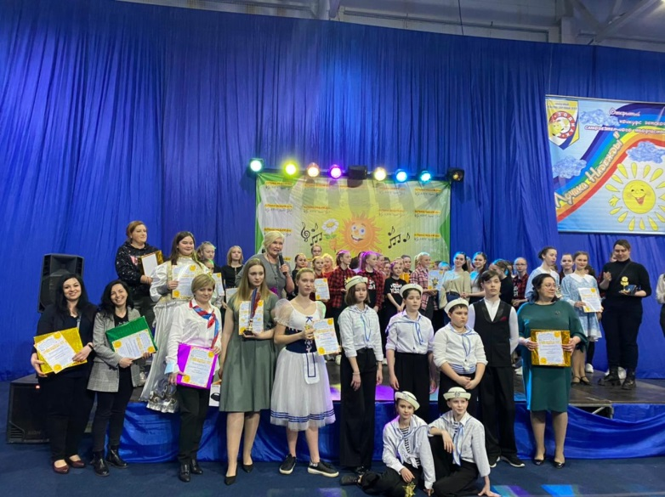
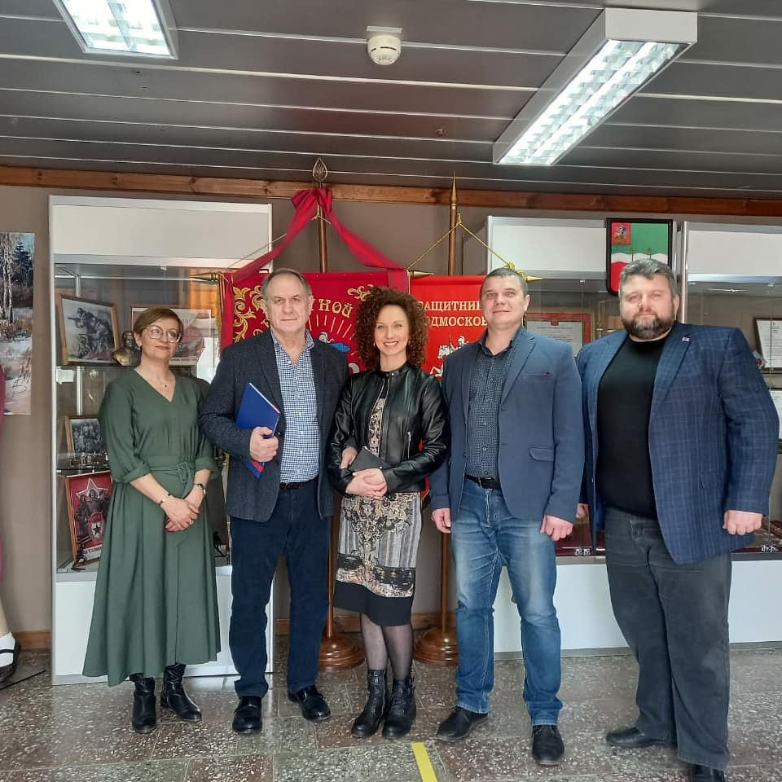
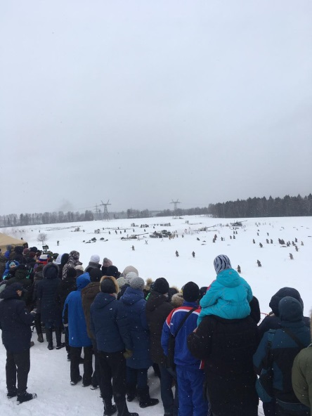
ТУРИЗМ И ИНДУСТРИЯ ГОСТЕПРИИМСТВА, КУЛЬТУРА

Slide 10
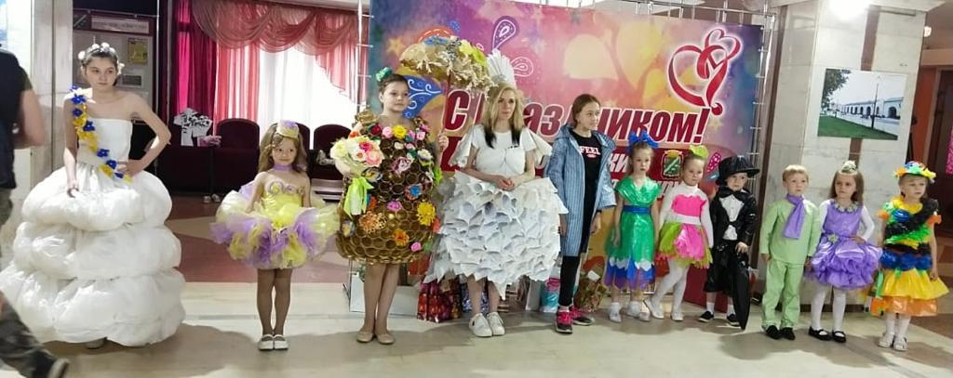
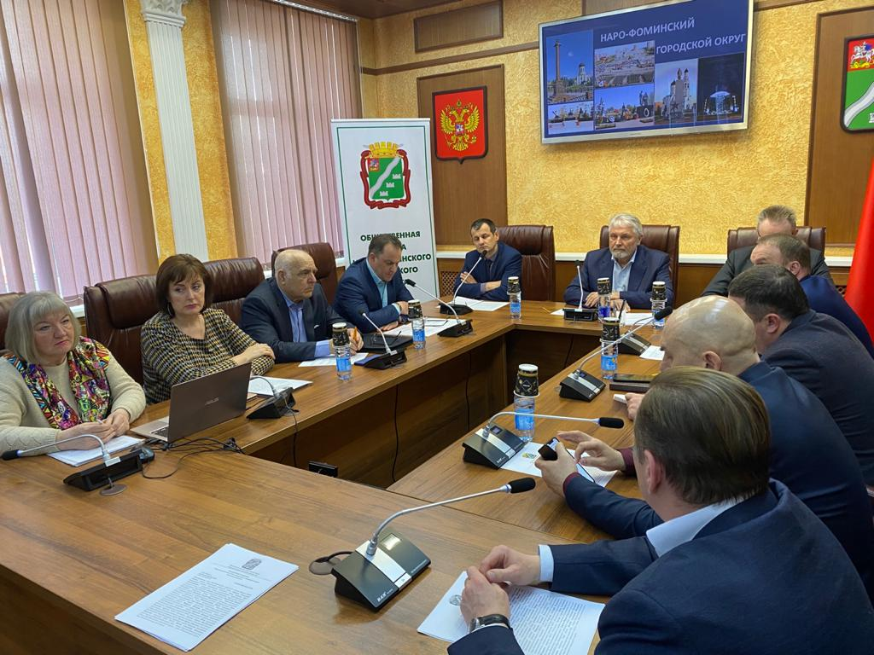
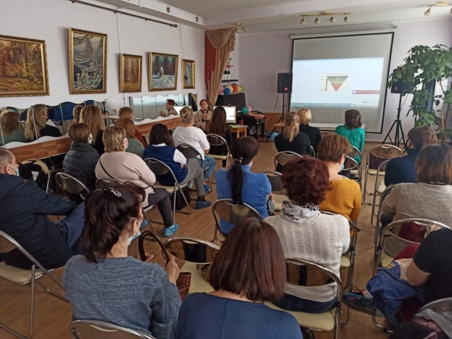
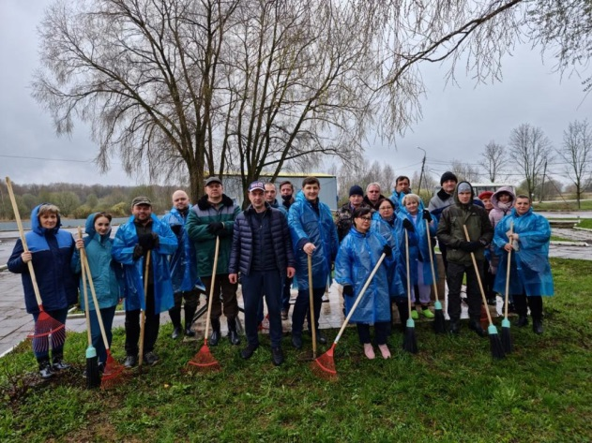
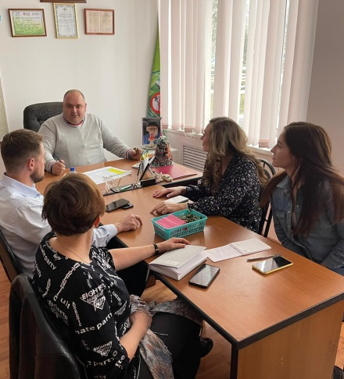
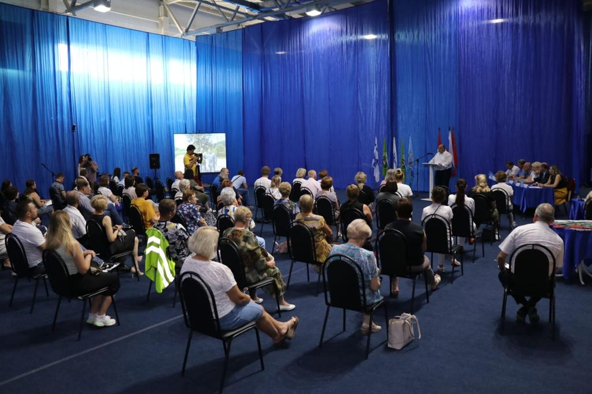
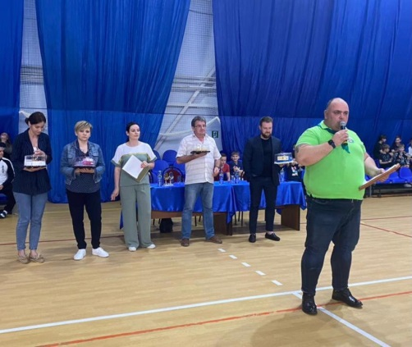
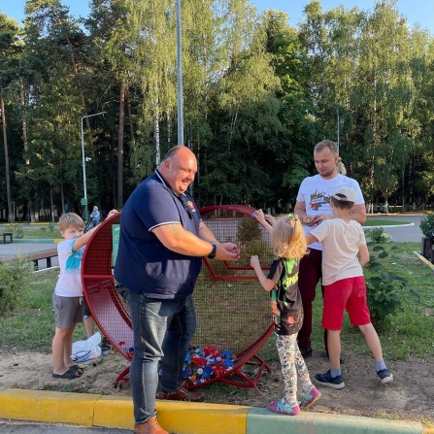
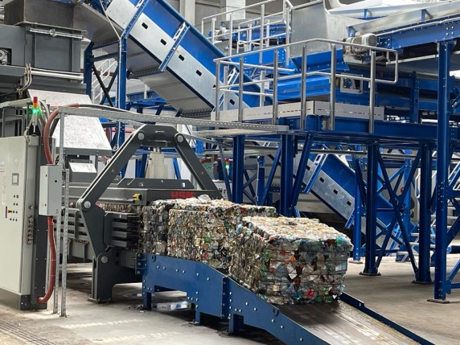
ЭКОЛОГИЯ

Slide 11
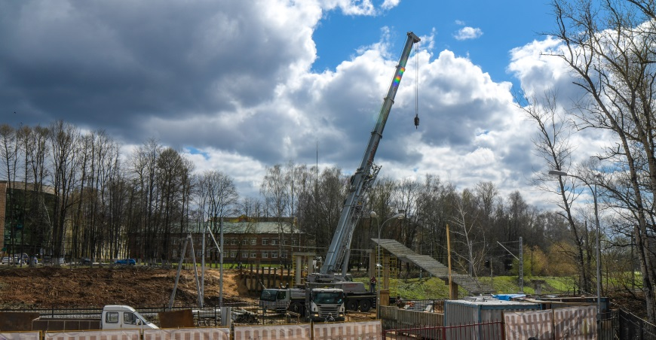
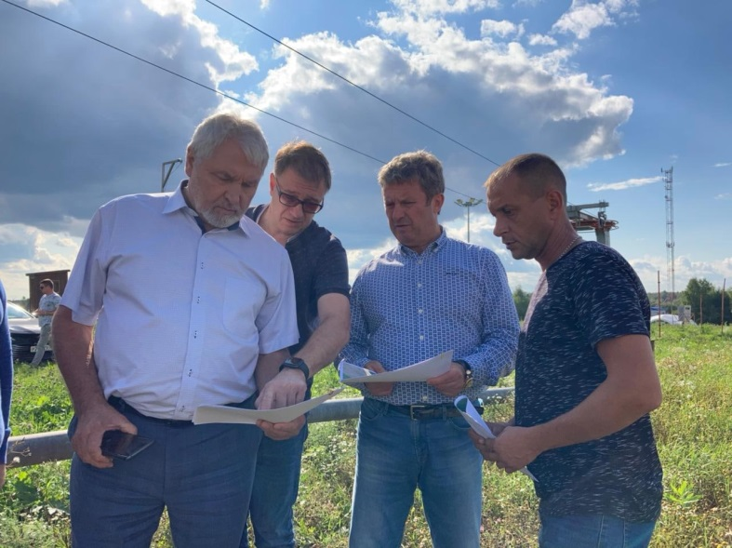
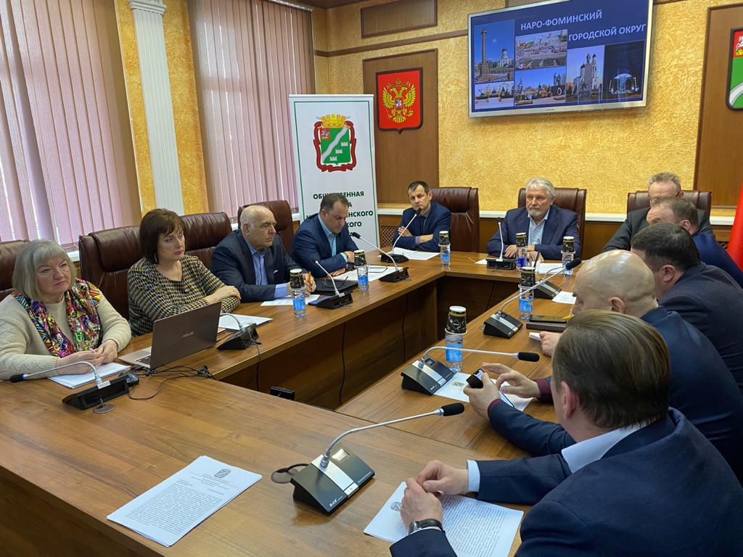
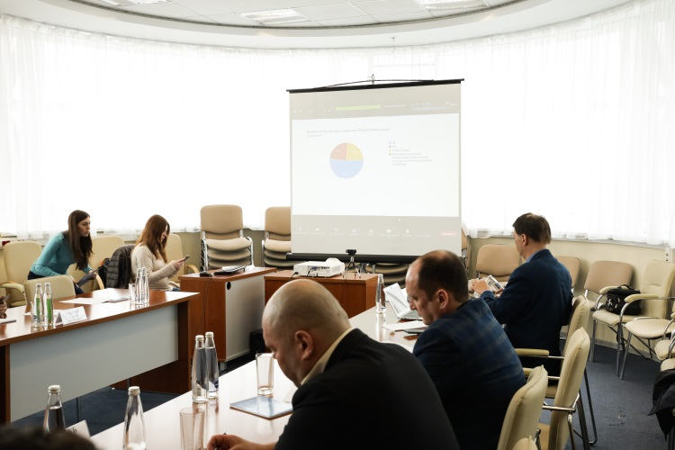
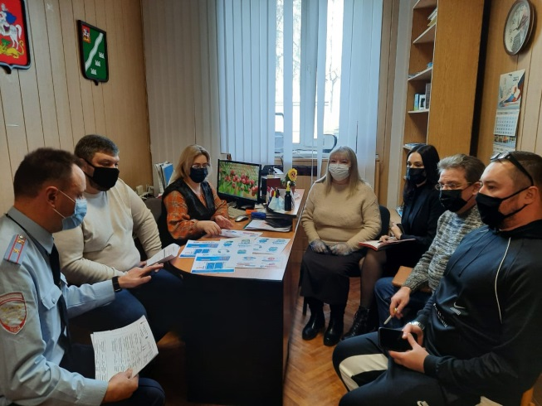
БЕЗОПАСНЫЕ КАЧЕСТВЕННЫЕ ДОРОГИ; КОМПЛЕКСНЫЙ ПЛАН МОДЕРНИЗАЦИИ И РАСШИРЕНИЯ МАГИСТРАЛЬНОЙ ИНФРАСТРУКТУРЫ

Slide 12
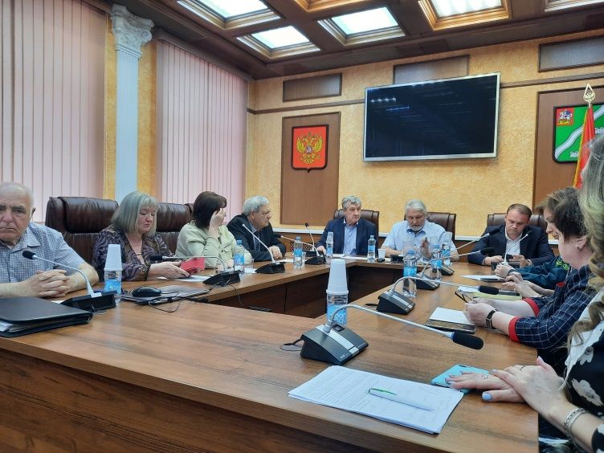
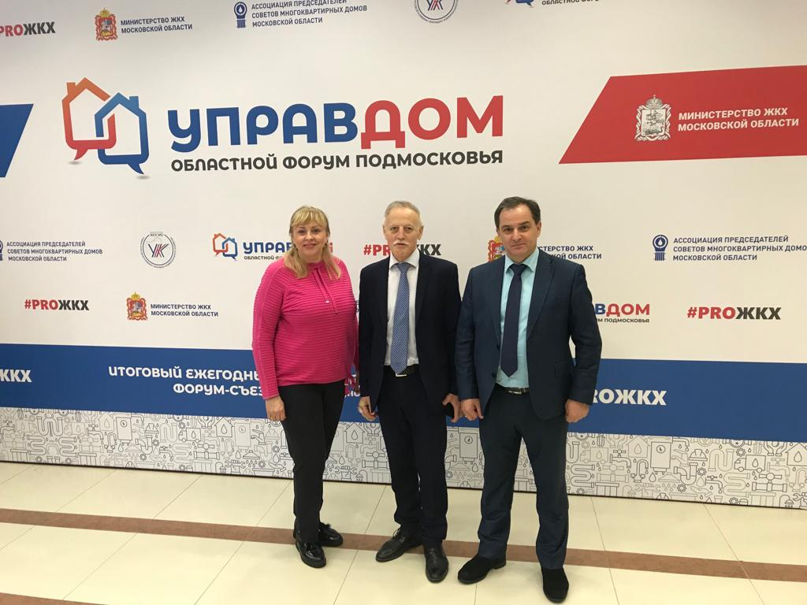
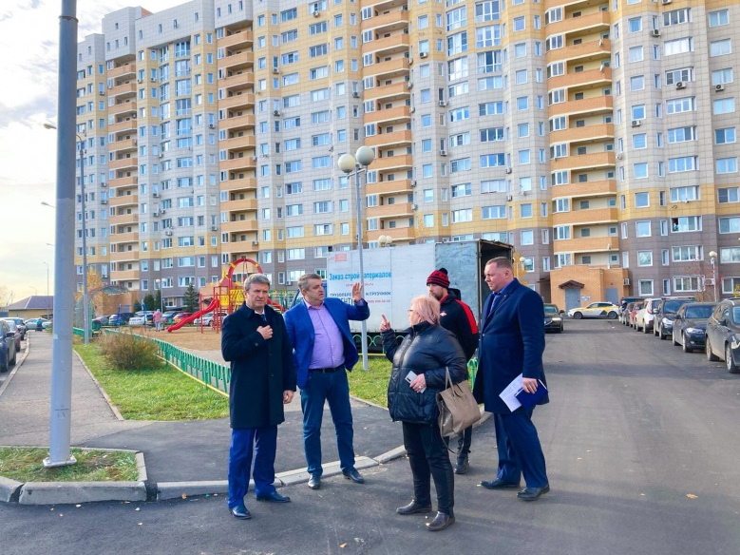
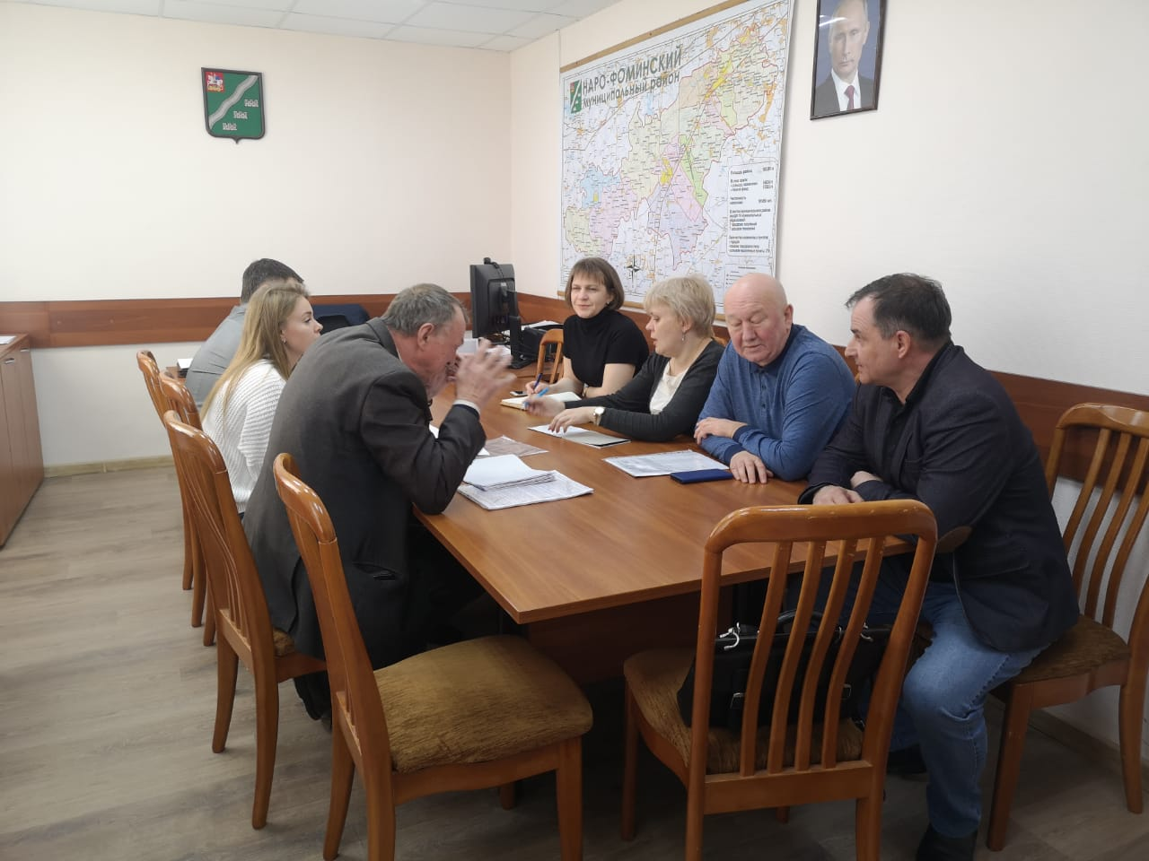
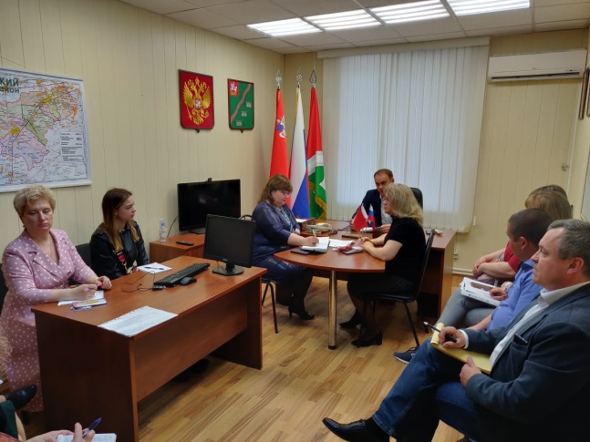
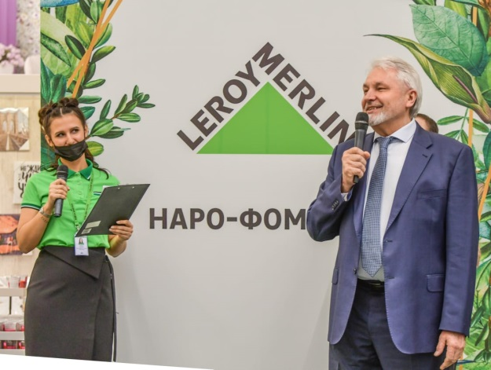
ЖИЛЬЕ И ГОРОДСКАЯ СРЕДА

Slide 13
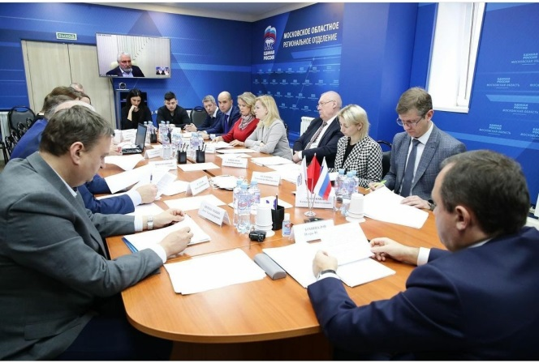
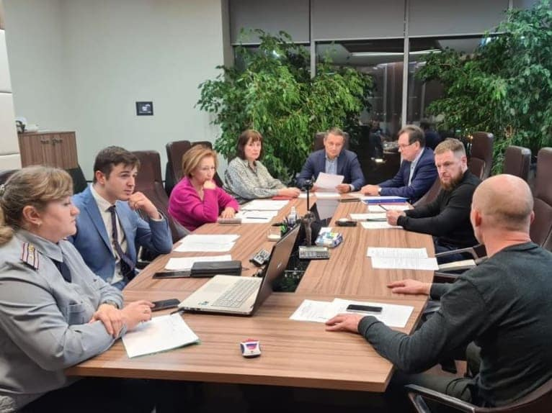
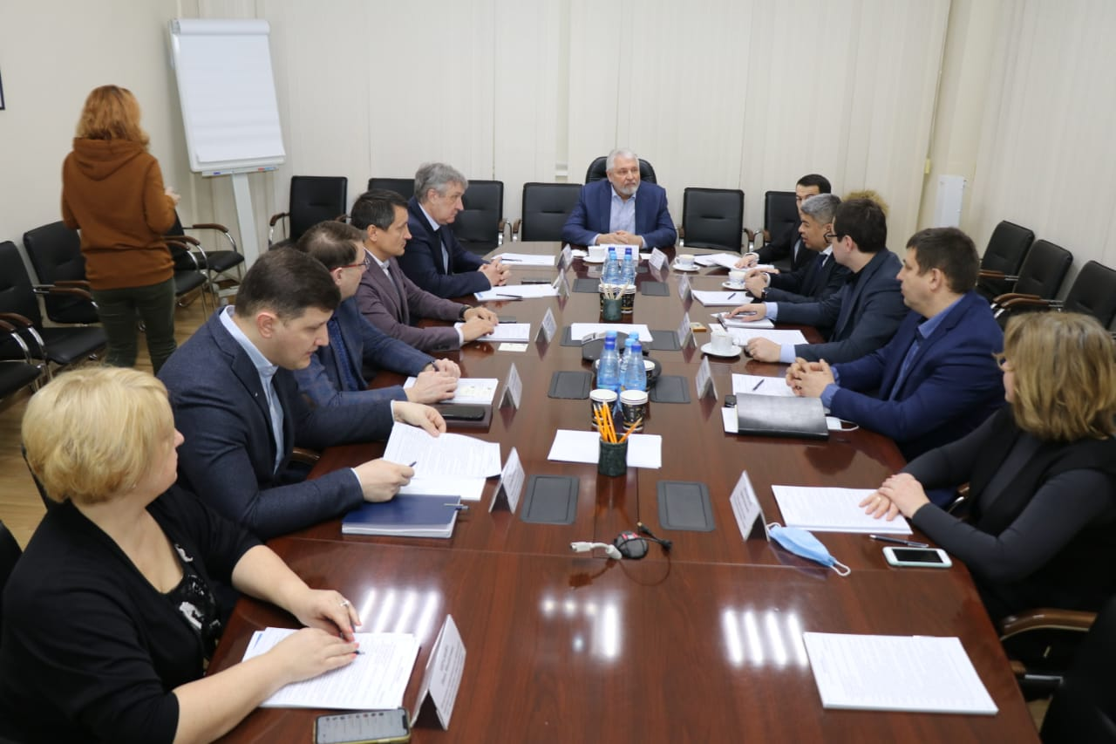
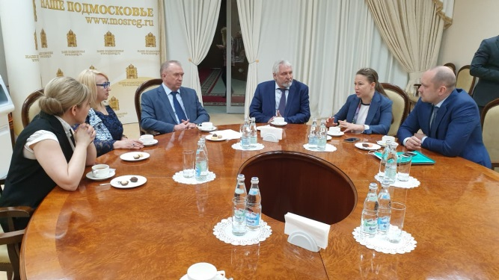
МАЛОЕ И СРЕДНЕЕ ПРЕДПРИНИМАТЕЛЬСТВО; ЦИФРОВАЯ ЭКОНОМИКА; ПРОИЗВОДИТЕЛЬ­НОСТЬ ТРУДА МЕЖДУНАРОДНАЯ КООПЕРАЦИЯ И ЭКСПОРТ

Slide 14
Рабочая группа по мониторингу исполнения решений
направленных на обеспечение экологической безопасности
Группа сформирована
по инициативе Главы Наро-Фоминского ГО -
Р.Л. Шамнэ и Совета депутатов ГО на базе Общественной палаты г.о.
На базе рабочей группы были подведены итоги общественного обсуждения проектной документации «Завод по термическому обезвреживанию твердых коммунальных отходов мощностью 700 000 тонн ТКО в год», а также специалисты ответили на вопросы жителей округа.
Все замечания были учтены и внесены в доработку проекта.
Достигнута договорённость о подписании Соглашения между заводом и общественной палатой округа за контролем деятельности завода.

Slide 15
отчетный период 2021 г.
Принято 73 обращения от граждан
70 рассмотрены, даны ответы и приняты решения
3 в работе
Даны 33 рекомендации по итогам проводимых мониторингов
Все рекомендации выполнены
Провели 165 культурно-массовых и спортивно оздоровительных мероприятий , экологических, благотворительных
Участие в рабочих группах, координационных советах и профильных комиссиях:
при администрации округа – 23 комиссии
при Общественной палате МО 14 комиссий/рабочих групп
при Общественной палате РФ – 2 рабочие группы

Slide 16
СПАСИБО ЗА ВНИМАНИЕ!

